Slide 1
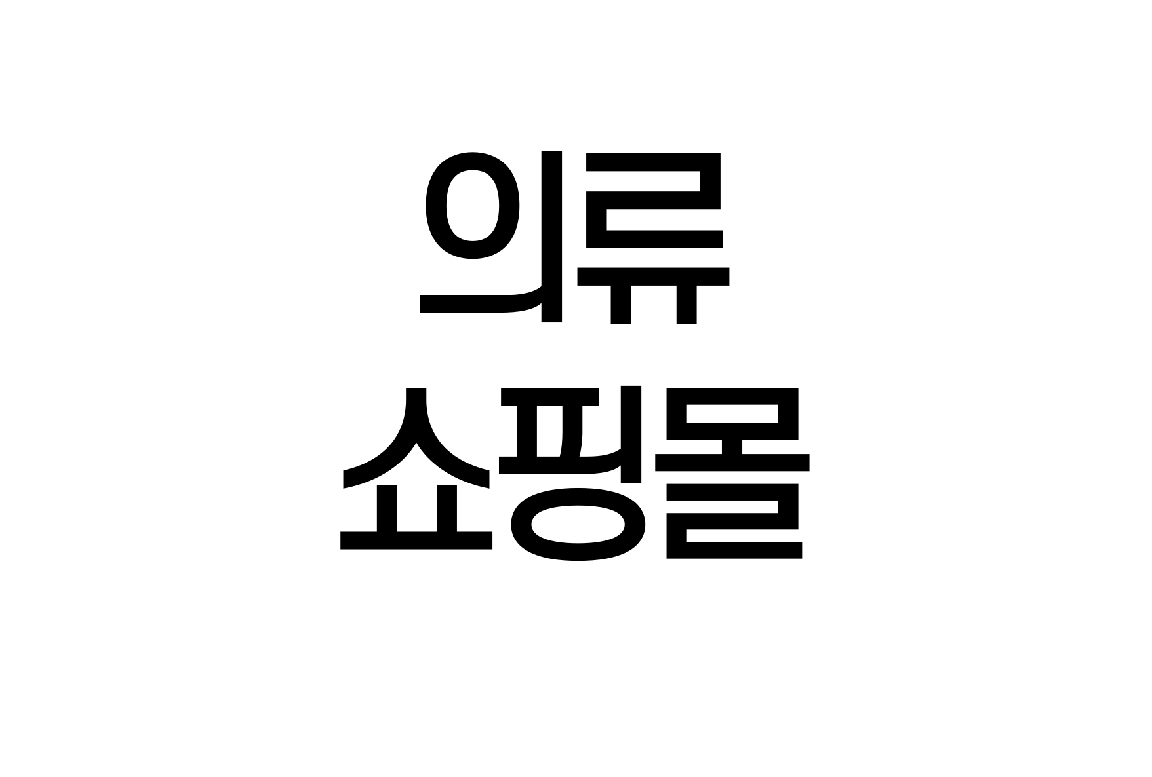
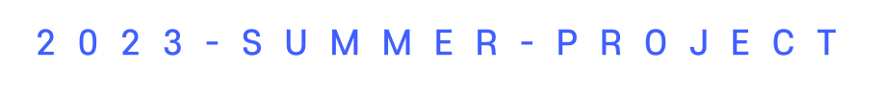
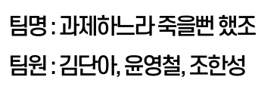

Slide 2

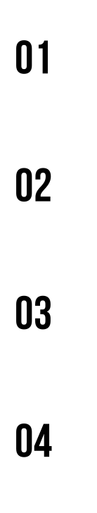
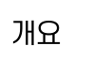
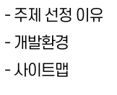
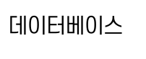
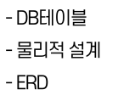
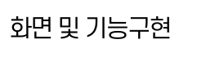
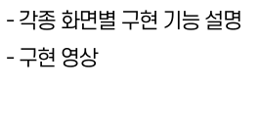
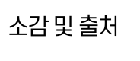
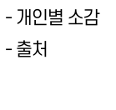

Slide 3
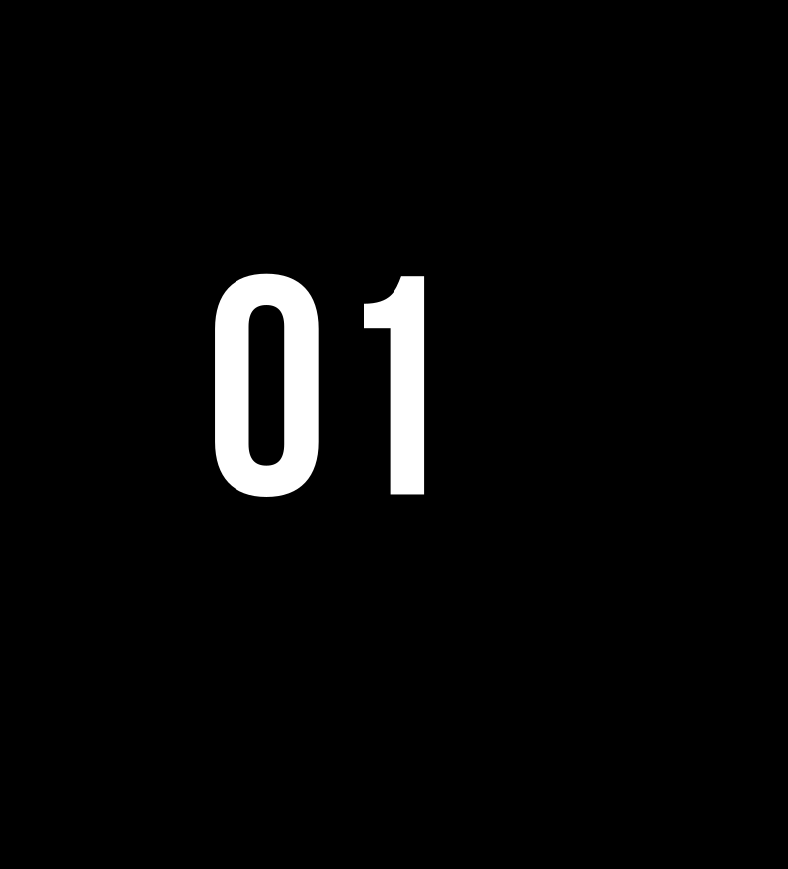
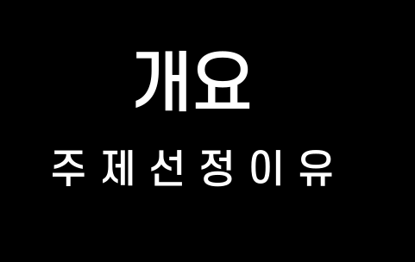
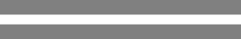

Slide 4
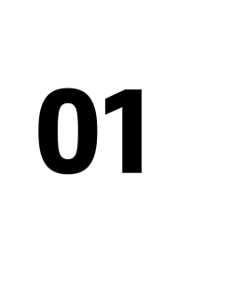
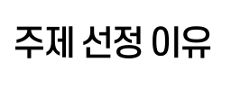
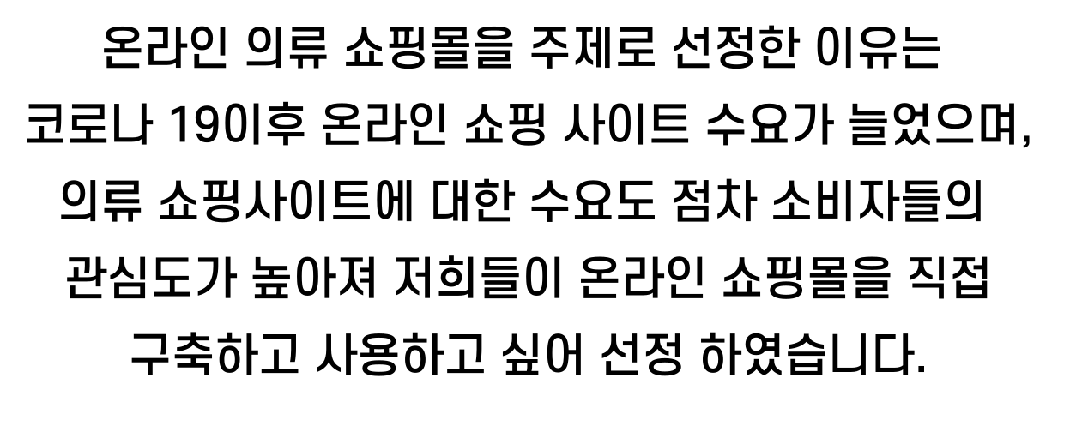
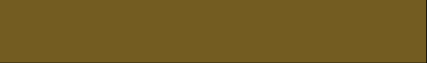
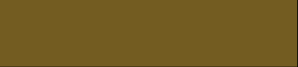

Slide 5
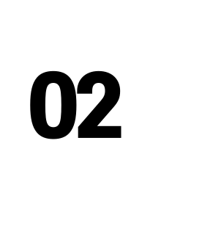
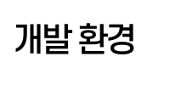
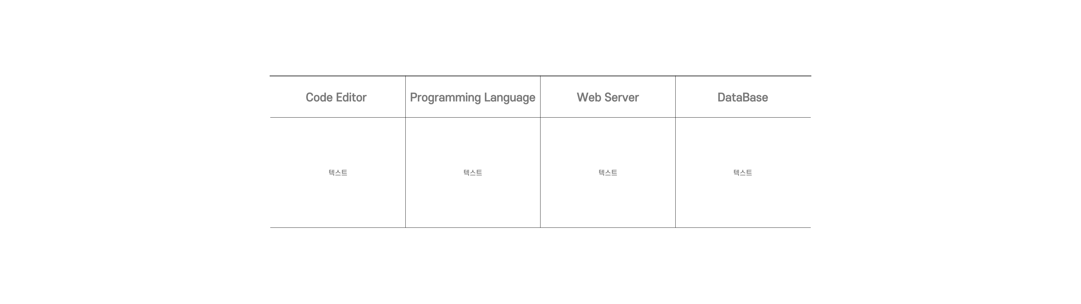





Slide 6
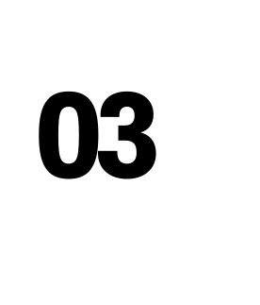
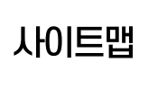
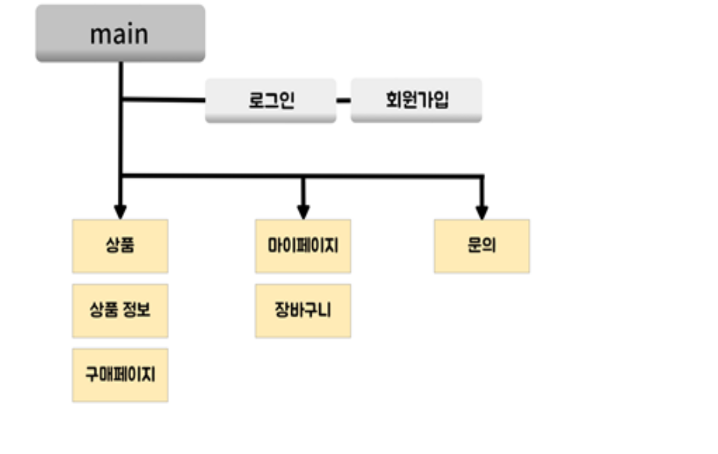

Slide 7
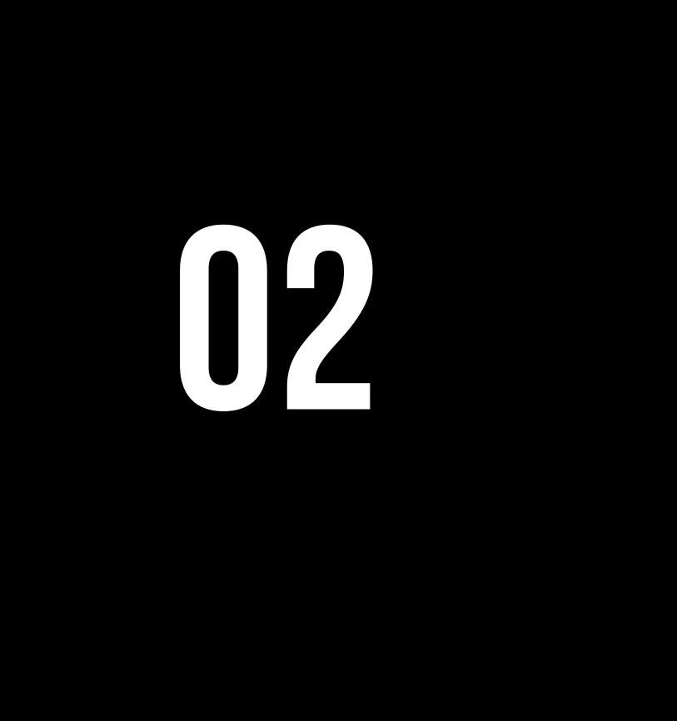
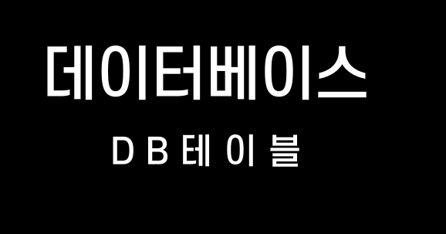

Slide 8
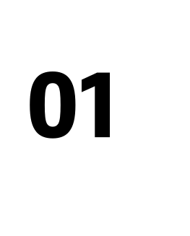
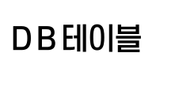
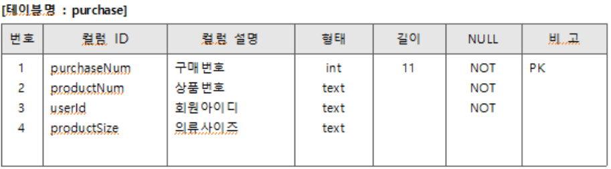
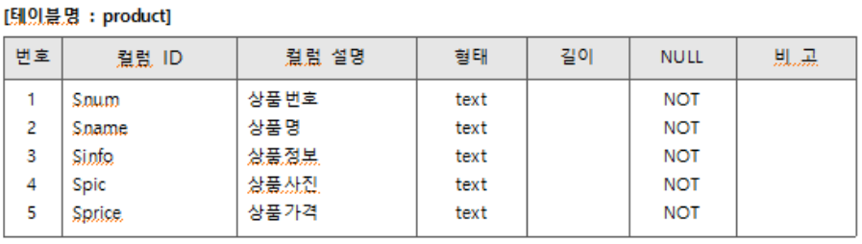
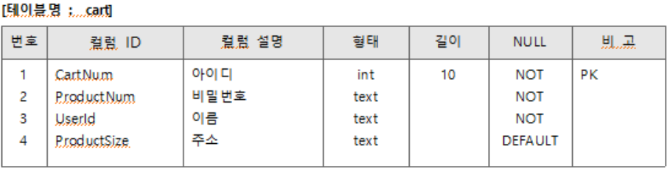
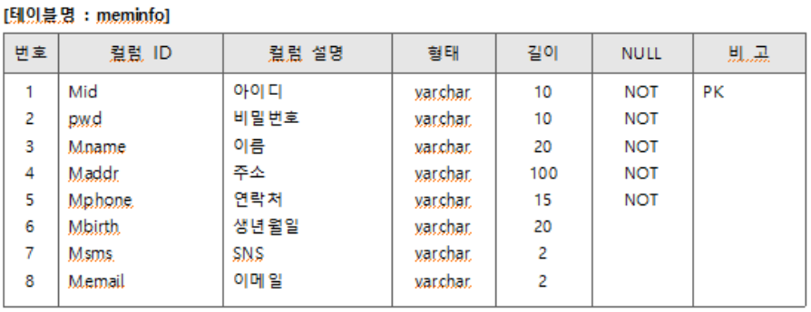
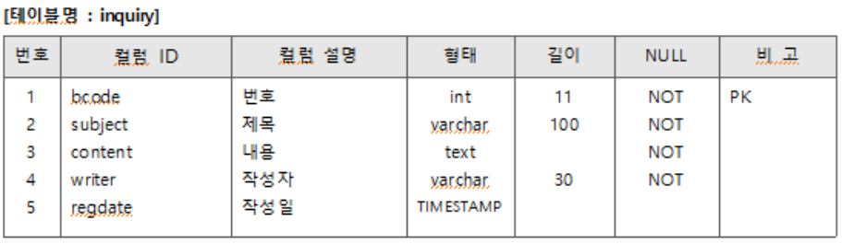

Slide 9
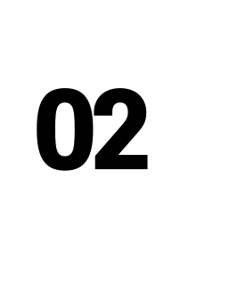
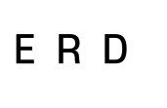
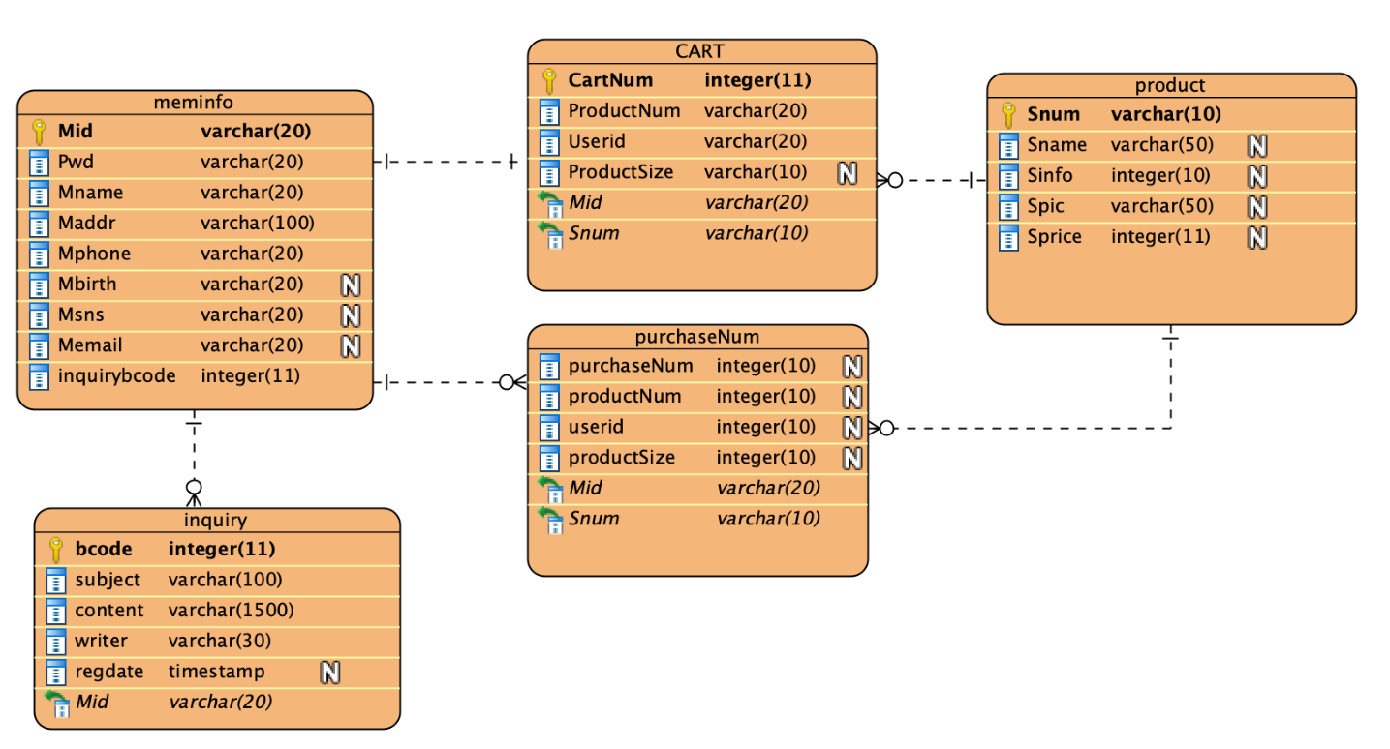
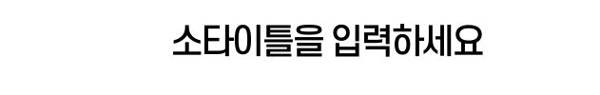

Slide 10
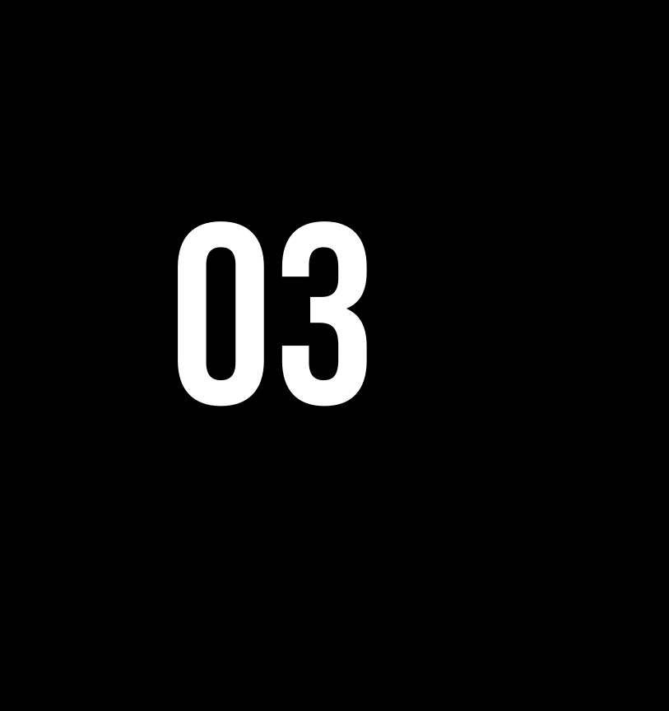
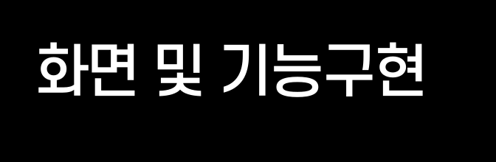

Slide 11
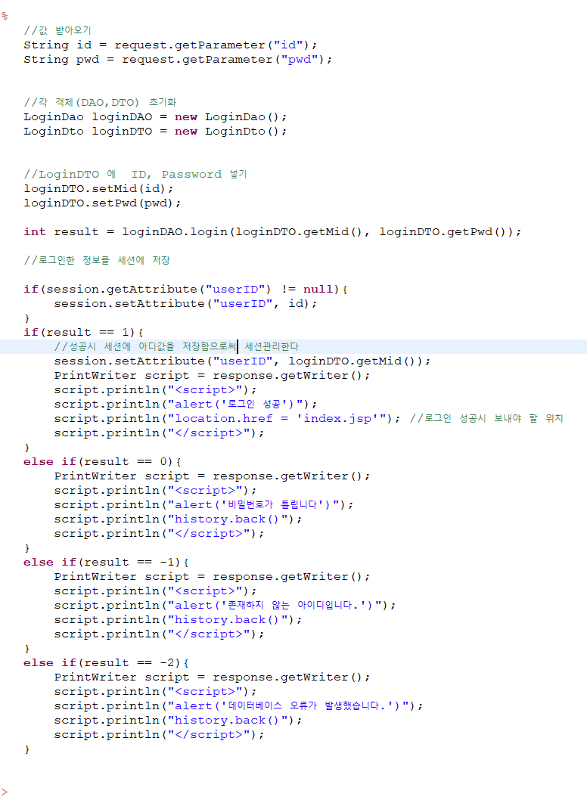
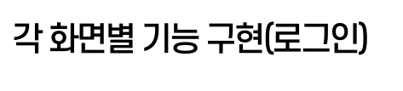
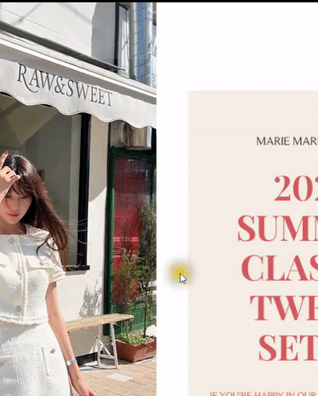
Notes:
첫번째 화면은 로그인 화면입니다
회원이 로그인정보를 입력하고 그 로그인 정보가 로그인데이터베이스에 있을시 로그인 성공을,
없을시 존재하지 않는 아이디라고 알림을 보내는 화면을 구현하였습니다.

Slide 12
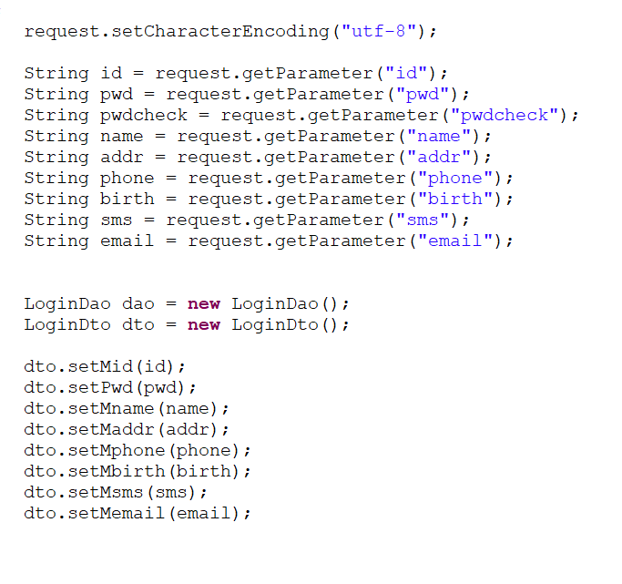
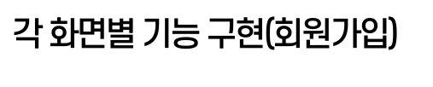
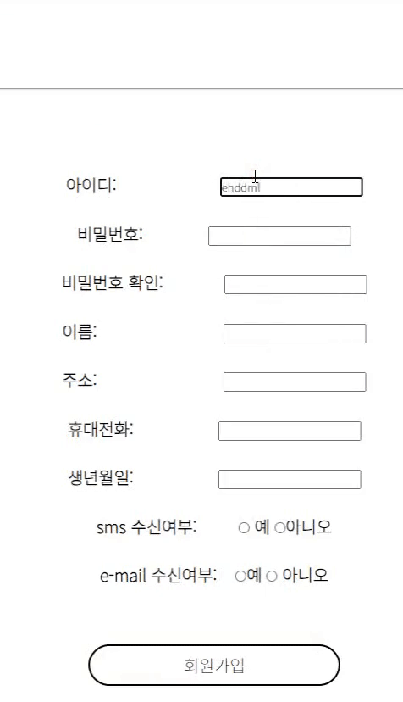
Notes:
회원가입 화면입니다
회원이 텍스트박스에 회원정보를 입력하고 회원가입 버튼을 누르면 파라미터로 값을 얻어와

Slide 13
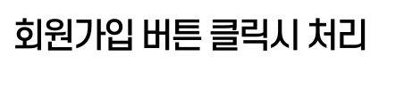
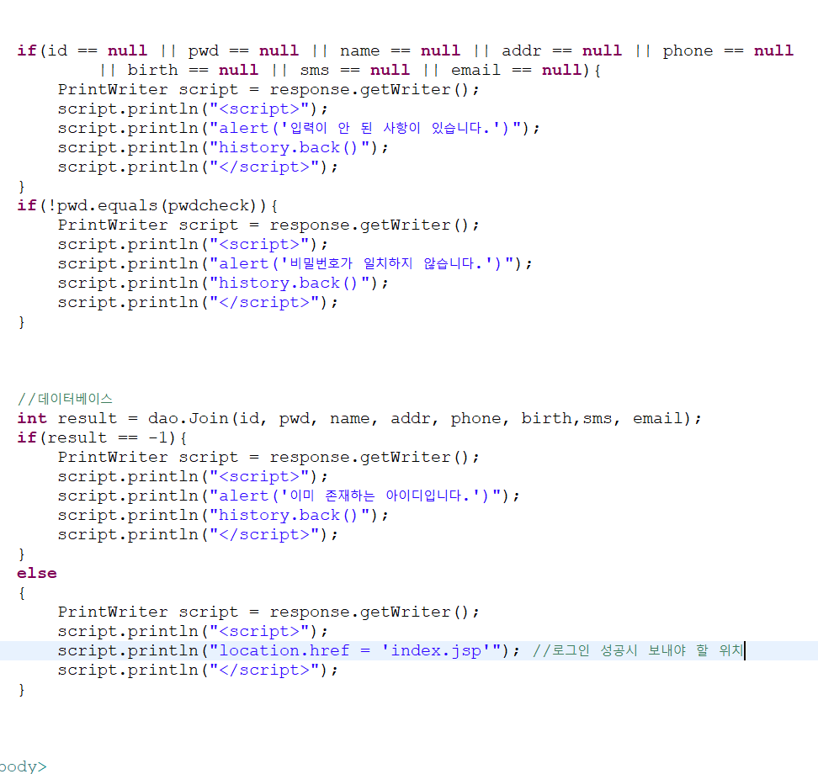
Notes:
Dao에 있는 join메서드에서 insert 쿼리문을 통해 회원가입을 할 수있는 기능을 구현하였습니다.

Slide 14
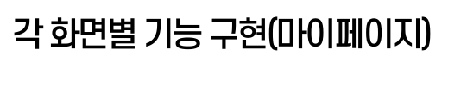




Notes:
마이페이지 화면에서는 회원이 자신의 정보를 볼 수있는 페이지입니다
dto에 dao 에잇는 getmyinfo 메서드를 호출하여 이름,주소,전화번호 정보를 불러오게했습니다

Slide 15



Notes:
회원정보수정 페이지에서는 회원이 회원정보를 수정할 수 있는 페이지입니다
텍스트박스에 수정할 정보를 입력한후 수정하기 버튼을 클릭하면

Slide 16


Notes:
파라미터로 값을 받아와서 update쿼리문을 통해 회원정보를 업테이트 할 수 있는 페이지를 구현하였습니다

Slide 17




Notes:
다음은 상품구매 페이지 입니다
로그인 세션을 통해 로그인이 된 회원만 장바구니에 물품을 담을 수 있도록 구현하였습니다.
상품을 여러개 구매할 수 있는 기능을 구현하기위해 상품들이 저장될 수 있게 배열을 만들었고
상품을 여러 개 구매했을 시 그 상품의 수만큼 화면에 띄우기 위해 포문을 통하여 코드를작성하였고

Slide 18



Notes:
파라미터로 상품 정보를 불러와서 insert쿼리문을 통하여 장바구니를 추가하는 기능을 구현하였습니다

Slide 19



Notes:
상품을 저장할 배열을 만들어 준 후 여러값을 불러오기 위해 포문을 통하여 코드를 작성하였습니다

Slide 20



Notes:
상품 금액과 결제예정금액을 반응형으로 표시되게 하기 위해 스크립트로 코드를 작성하였습니다
처음 값을 0으로 초기화 한 후
체크박스를 선택하면 총 상품금액에서 그 상품의 금액만큼 더하기가 되고 체크박스를 해제하면 총상품금액에서 그상품금액만큼 빼기가 됩니다

Slide 21





Notes:
상품을 삭제하는 페이지 입니다
삭제할 상품을 체크박스를 통해 배열에 저장 한 후 delete 쿼리문을 통하여 상품이 삭제 될 수 있도록 기능을 구현하였습니다

Slide 22





Slide 23




Slide 24



Slide 25



Slide 26



Slide 27




Slide 28















Slide 29


